Slide 1

ApexSurgery
Refine Your Surgical Craft in Virtual Reality

Slide 2
Scopul aplicației
Ce ne propunem?
Digitalizarea mediului de învățare în domeniul medicinii
Ce ne diferențiază?
Accesibilitatea pe telefon a unei tehnologii performante
O pereche de manuși cu feedback + pen

Slide 3
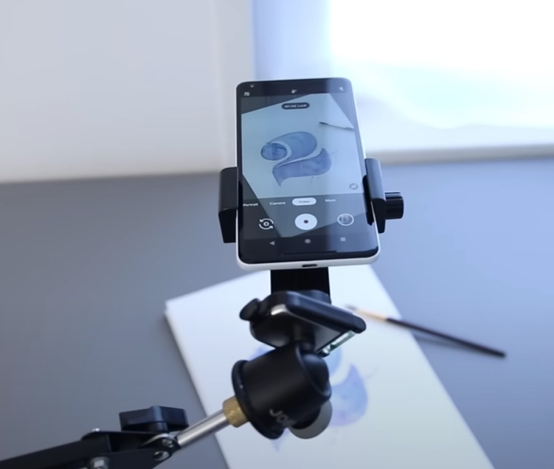
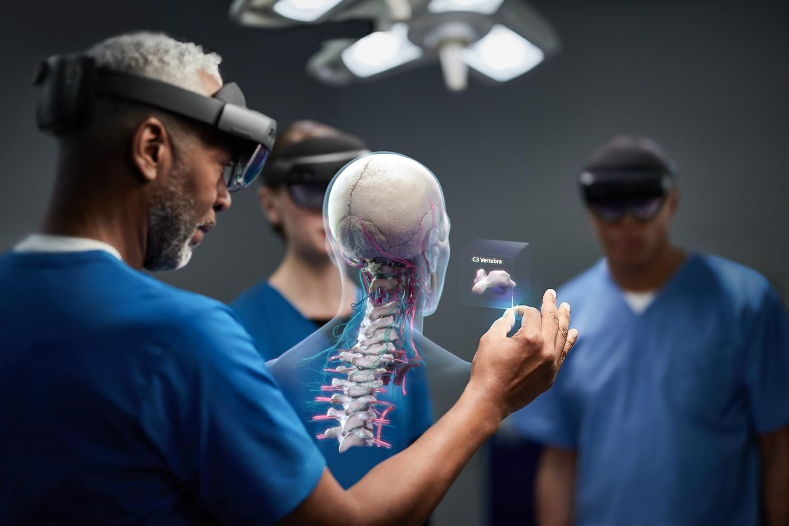
Modalități de utilizare
Student Mode
University & Hospital Mode

Slide 4
Student Mode
Funcționalități:
Exersarea abilităților
AI scenario generator
Modalitate de a-ți urmări progresul
Monetizare :
tip abonament(~10 euro luna/100 euro an) + kit ustensile cu haptic feedback (340 euro)

Slide 5
University & Hospital Mode
Funcționalități extra
Posibilitatea unei surse exterioare(profesor/doctor îndrumător) de a adăuga complicații predefinite
Monetizare
  Licență + kit ustensile cu haptic feedback (~20.000 euro an pentru 200 studenți)

Slide 6



Tehnologii folosite

Slide 7



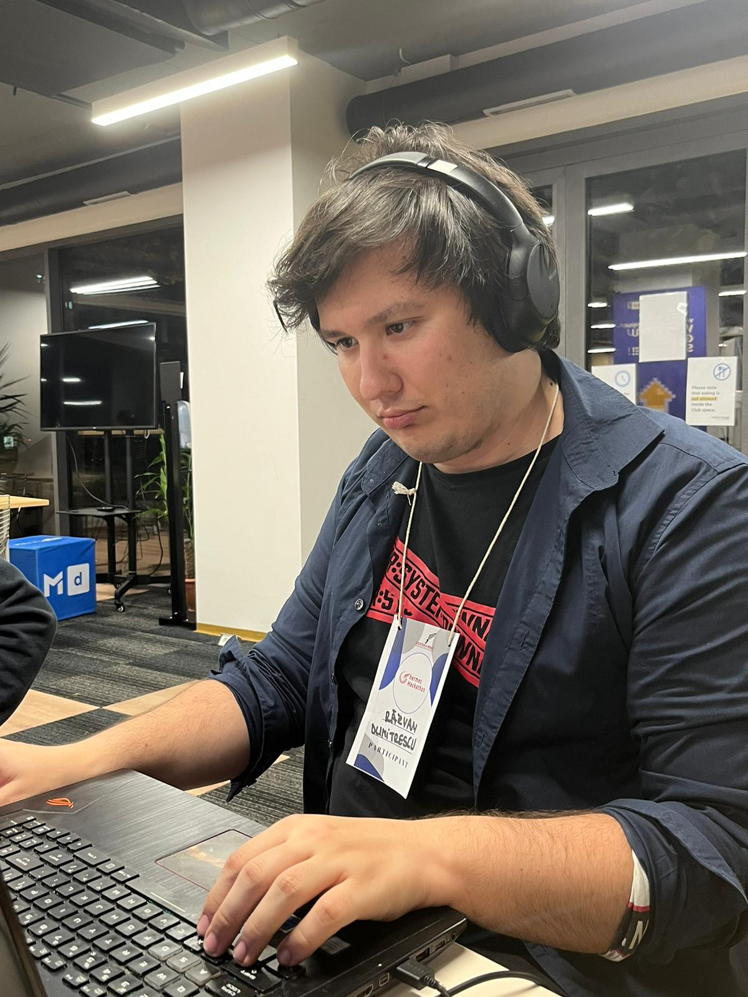
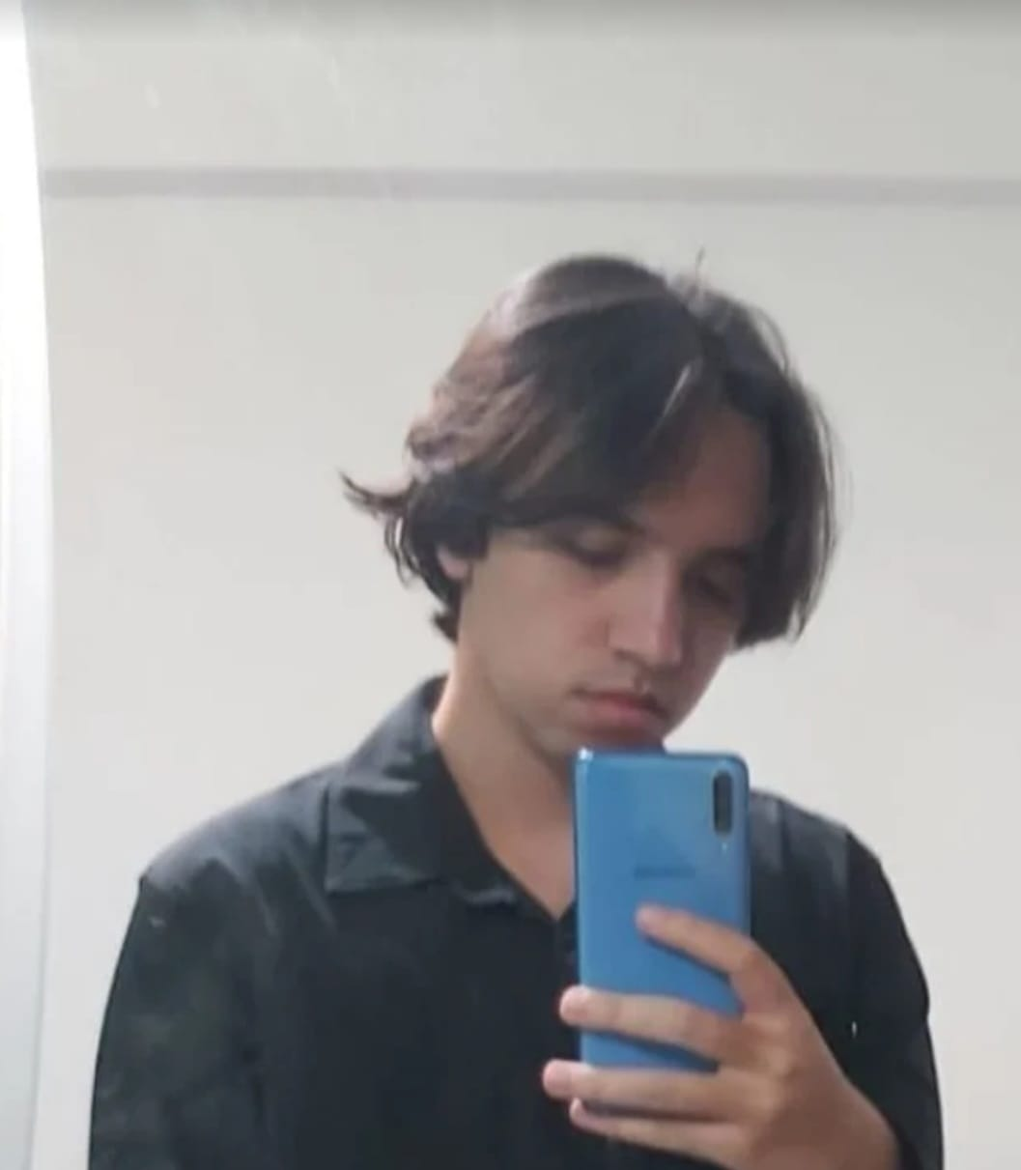
Echipa
Cujbă Daniel
Dumitrescu David​
Dorobăț Diana
Dumitrescu Răzvan
Duduța Bogdan

